Slide 1
Skylab : una finestra sul cosmo
Liceo Majorana - Desio
Liceo Fermi - Alghero
Palestra della Scienza - Faenza
Società Astronomica Italiana

Slide 2
Indice
HEAO-2 : l’osservatorio Einstein
La struttura dell’osservatorio (a)
La struttura dell’osservatorio (b)
Le scoperte di HEAO-2 (a)
Le scoperte di HEAO-2 (b)

Slide 3
HEAO-2 : l’osservatorio Einstein
L’osservatorio HEAO-2 (High Energy Astronomical Observatory), detto anche ‘’Einstein’’, appartiene alla classe dei satelliti astronomici realizzati dalla NASA per lo studio dei raggi X. Fu posto in orbita il 13 Novembre 1978, fornendo informazioni sulle sorgenti cosmiche ad alta energia dell’universo, come quelle inerenti ai processi di riscaldamento in atto nelle corone delle cosiddette ‘’stelle a shell’’, quelle connesse ai resti espulsi da molte supernove, le interazioni gassose tra aloni galattici, le emissioni dai bulbi attivi in numerose galassie.

Slide 4
La struttura dell’osservatorio (a)
Il complesso di partenza è formato da tre gruppi differenti: l’osservatorio HEAO-2 in sé, un primo motore (Atlas) ed un secondo motore (Centauro), per un totale di circa 39,9 metri. Atlas è alimentato da tre motori Rocketdyne (due con una spinta di 170.000kg ed un con spinta pari a 30.000kg); mentre Centauro da due Pratt-Withney (da 15.000kg ciascuno). L’osservatorio era dotato di specchi ad incidenza radente che consentono di focalizzare su un rivelatore i raggi X ottenendo un’immagine della sorgente analoga a quella ottenuta con i telescopi ottici.

Slide 5
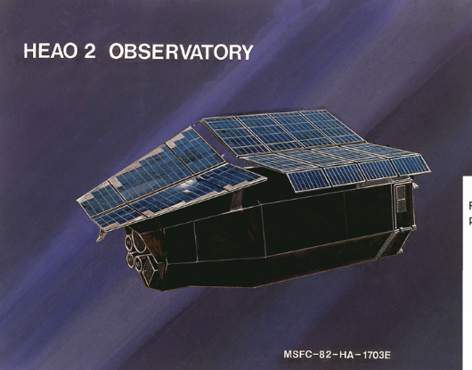
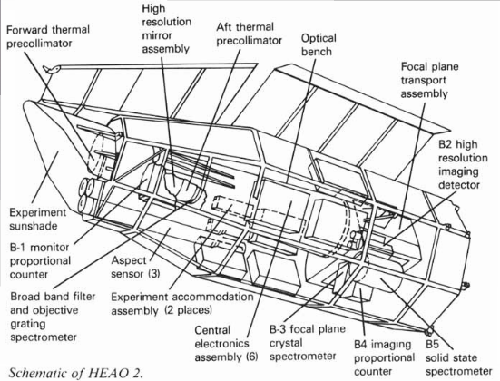
La struttura dell’osservatorio (b)

Slide 6
Le scoperte di HEAO-2 (a)
Grazie all’osservatorio Einstein sono stati conseguiti importanti risultati come la scoperta di numerose fonti di raggi X nella galassia di Andromeda, nelle nuvole di Magellano e di migliaia di sorgenti serendipite (scoperte per caso), oltre alla realizzazione del primo spettroscopio ad alta risoluzione di una supernova. Inoltre si è riconosciuto che le emissioni coronali di stelle normali sono più forti di quanto ci si aspettasse.

Slide 7
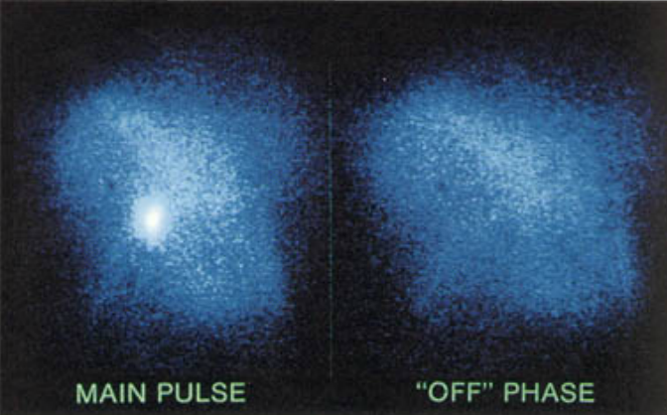
Le scoperte di HEAO-2 (b)
Immagine scattata dall’osservatorio Einstein della pulsar Vela; rappresenta una sorgente circondata da una debole regione di emissione di raggi X. (archivio dati NASA)
Visione stroboscopica della nebulosa del Granchio, scattata da HEAO-2 ; la foto mostra come la pulsar sembri attivarsi e disattivarsi in continuo. (archivio dati NASA)

Slide 8
FINE
Presentazione creata da : Giussani Riccardo Mariani Matteo Marzi Gaia

